Slide 1
溫溼度感測器實作

Slide 2
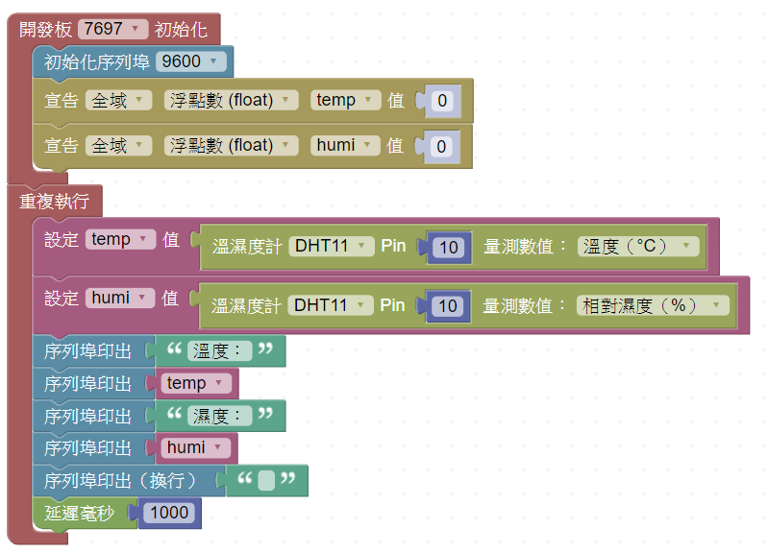
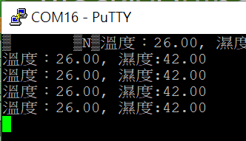
讀取DHT11溫濕度數值及於序列埠顯示

Slide 3
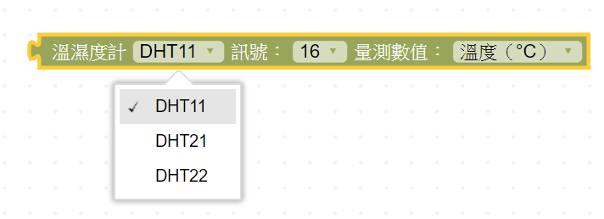
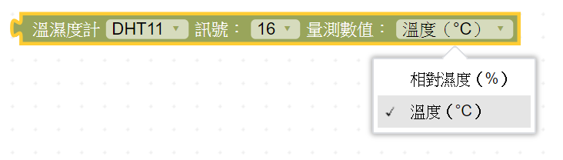
溫溼度感測器讀取積木說明
可用DHT11、DHT21、DHT22三種型號
可選擇要讀取溫度或濕度

Slide 4
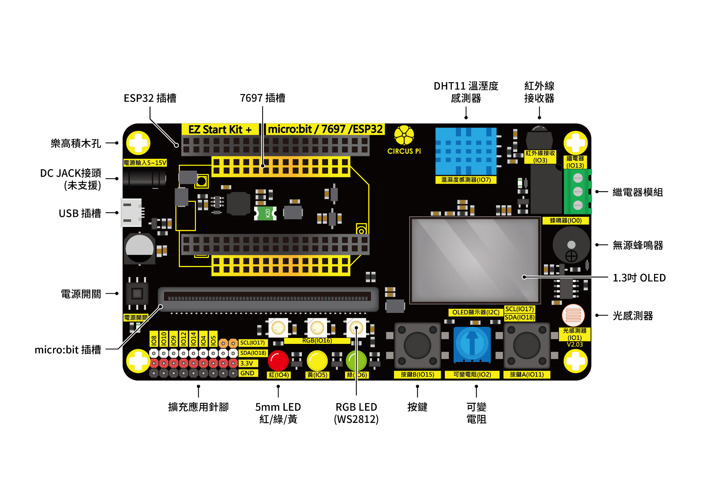
EZ Start Kit擴展版說明

Slide 5
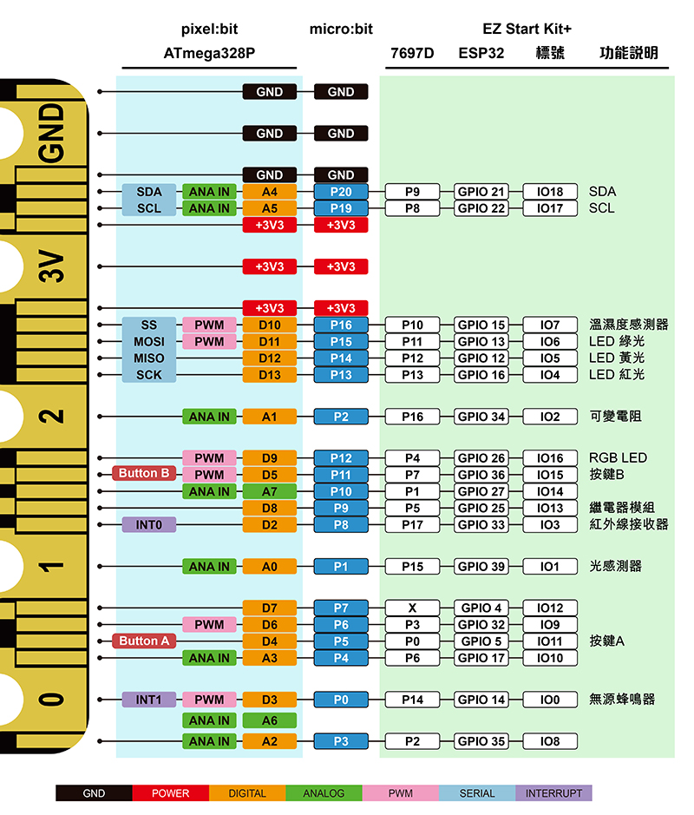
EZ Start Kit擴展版
腳位對照圖

Slide 6
EZ Start Kit擴展版
腳位對照圖

Slide 7
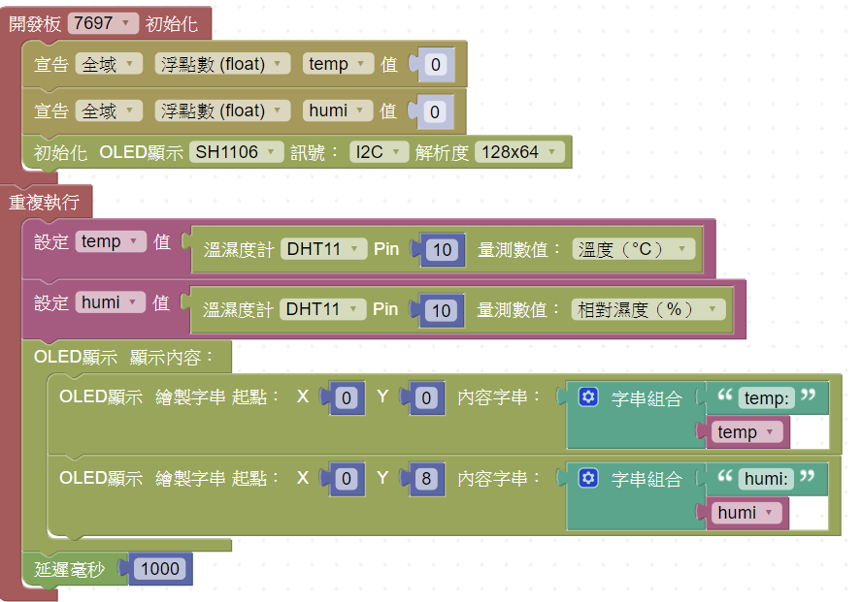
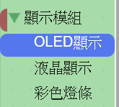
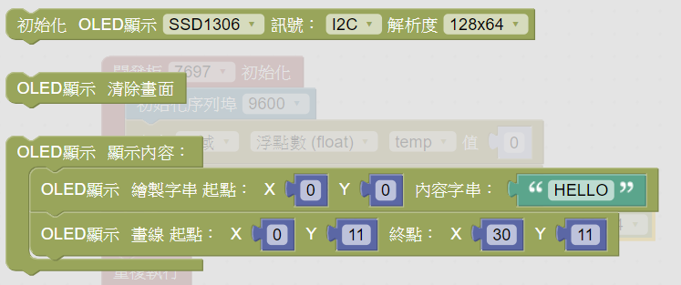
讀取DHT11溫濕度數值及於OLED顯示

Slide 8
EZ Start Kit擴展版
腳位對照圖

Slide 9
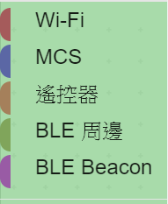
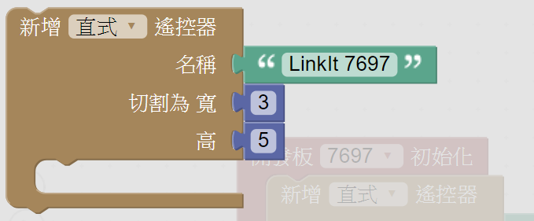
將溫溼度數值傳送至手機
在積木區→遙控器中→新增直式遙控器→放入初始化區塊
名稱改成你的班級+座號

Slide 10
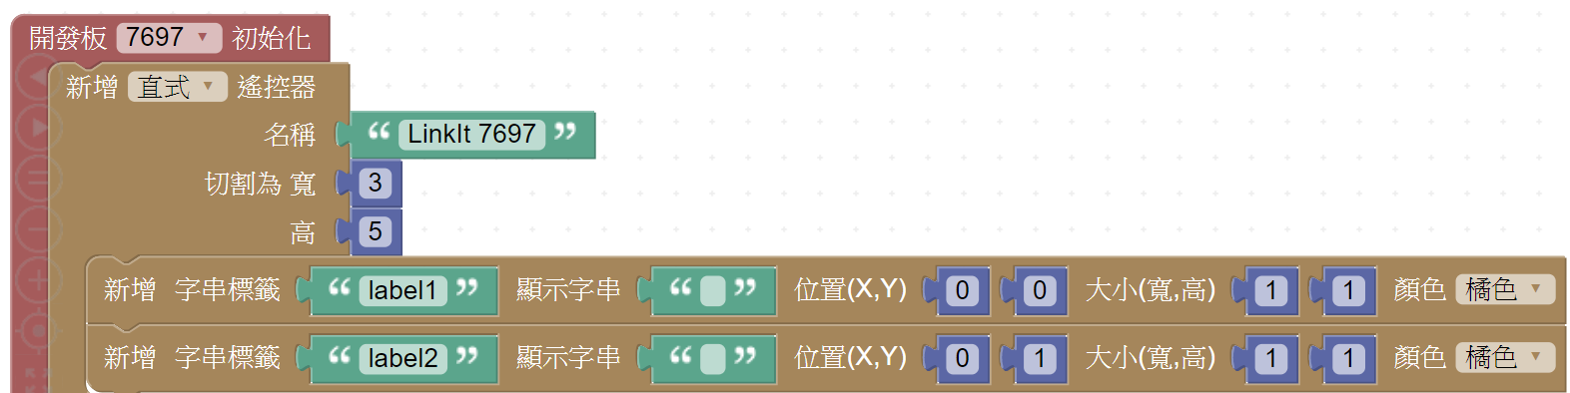
將溫溼度數值傳送至手機
新增兩個字串標籤：
label1：位置(0,0)，顏色：橘色
label2：位置(0,1)，顏色：橘色

Slide 11
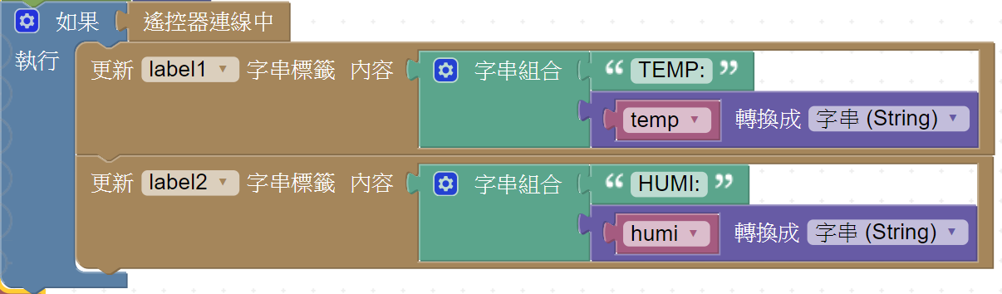
將溫溼度數值傳送至手機
增加下列程式積木於重複執行區塊

Slide 12
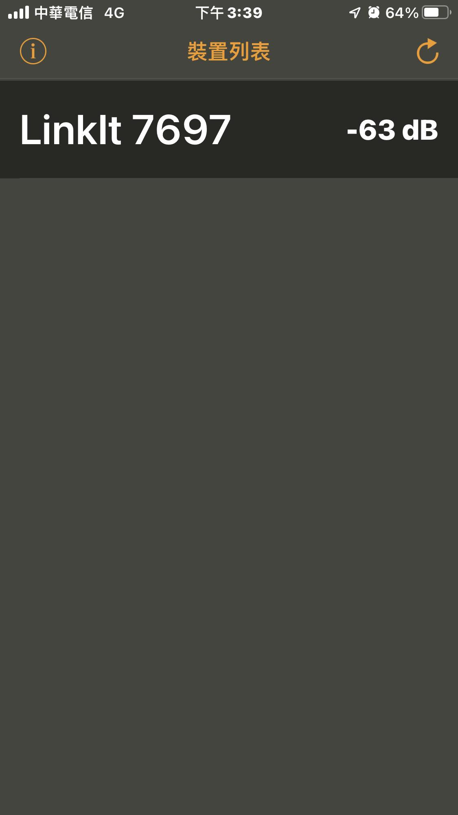
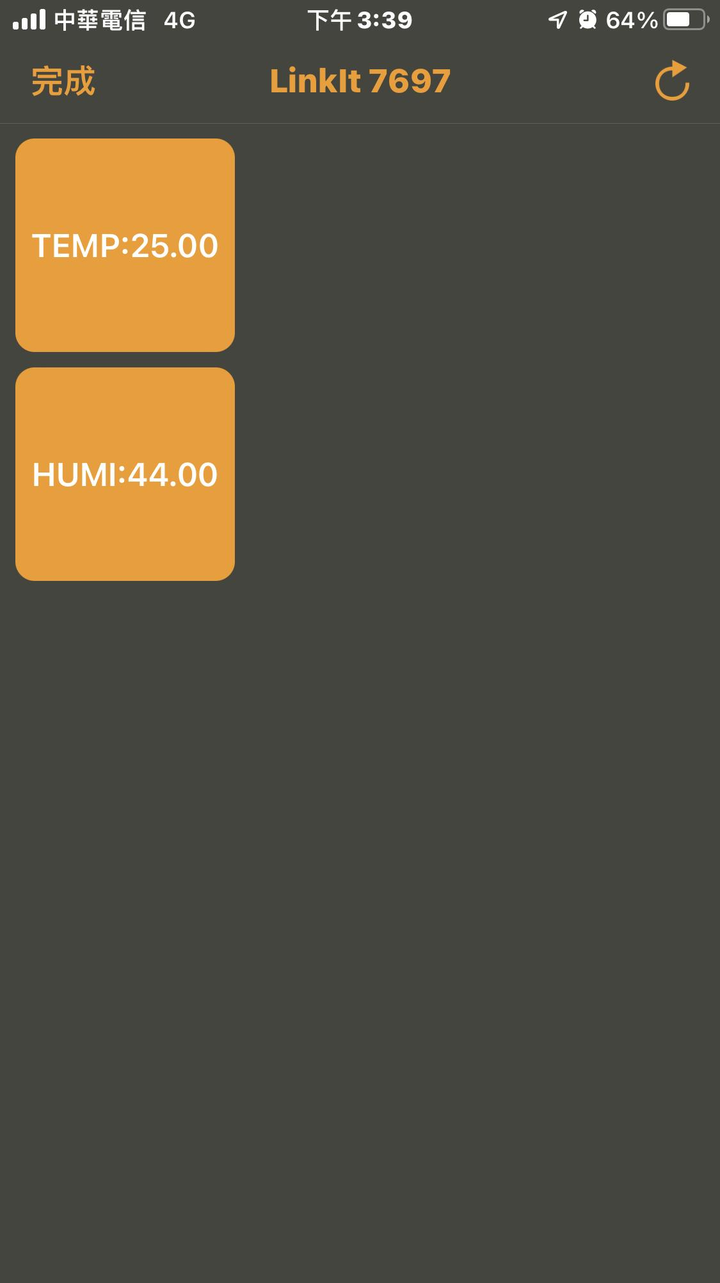
將溫溼度數值傳送至手機
手機下載LinkItRemote APP
點選LinkIt 7697(你的學號)顯示結果

Slide 13
將溫溼度數值傳送至雲端平台
步驟
1.已完成溫溼度數值讀取積木(請參考前面投影片)
2.設定wifi連線積木
3.註冊AdafruitIO：https://io.adafruit.com/
4.加入”連線到MQTT”積木並設定
5.加入”訂閱Topic”積木
6.加入”發布Topic”積木

Slide 14
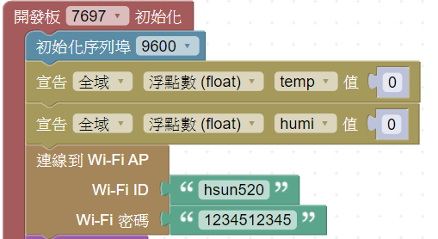
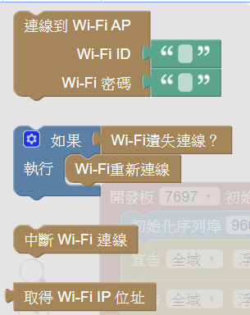
設定wifi連線積木
wifi

Slide 15
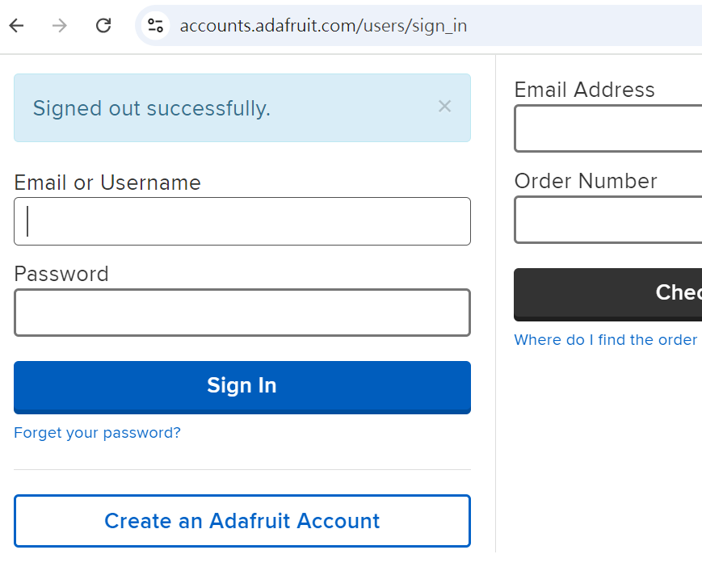
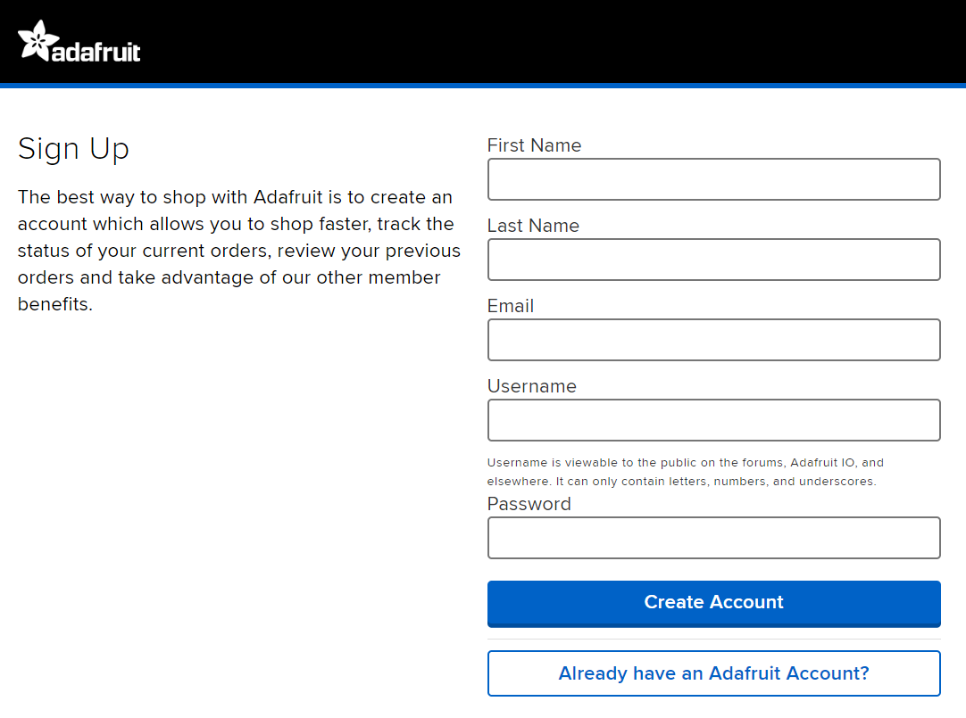
註冊AdafruitIO

Slide 16
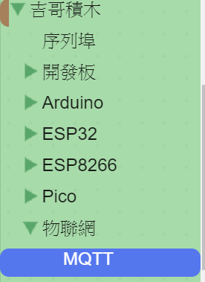
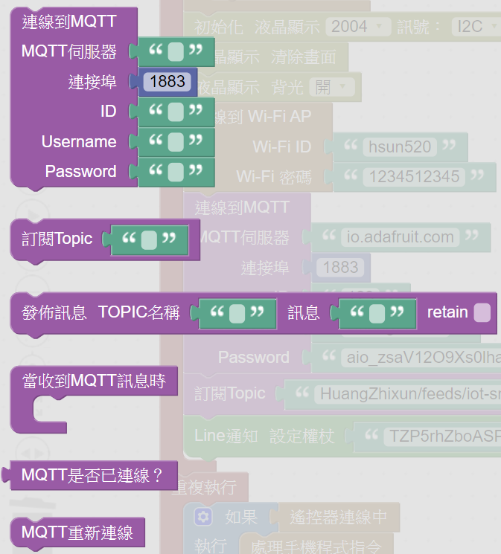
加入”連線到MQTT”積木並設定

Slide 17
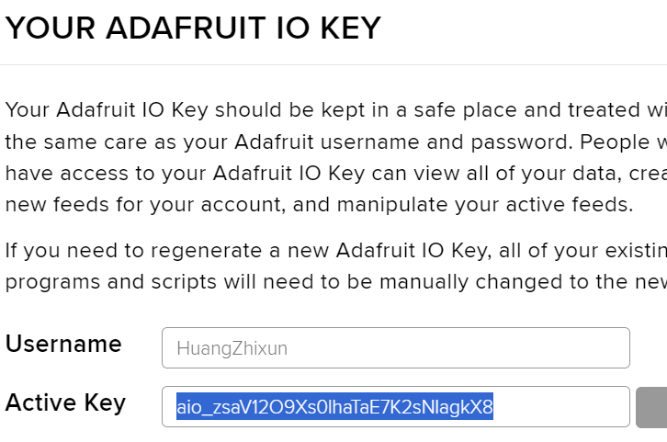
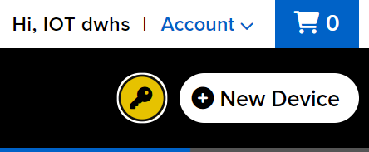
加入”連線到MQTT”積木並設定
MQTT伺服器：io.adafruit.com
連結埠：1883
ID：123(主要區別不同的物聯網設備上傳的資料，可隨意取)
Username：填入自己的Username
Password ：填入Active Key

Slide 18
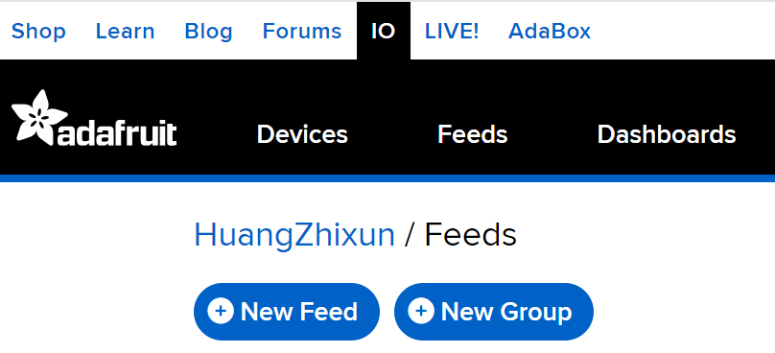
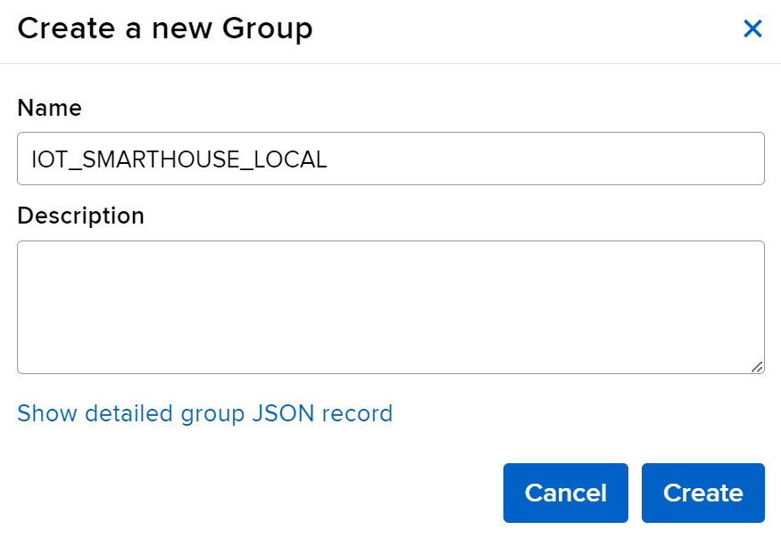
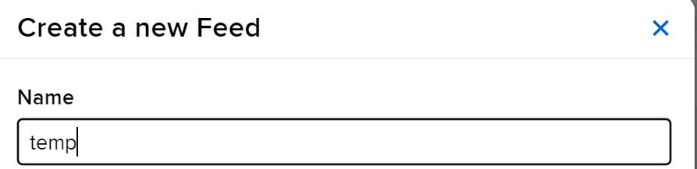
加入”訂閱Topic”積木
在adafruitIO網站設定feed→New Groupn→IOT_SMARTHOUSE_LOCAL→feed→temp及humi

Slide 19
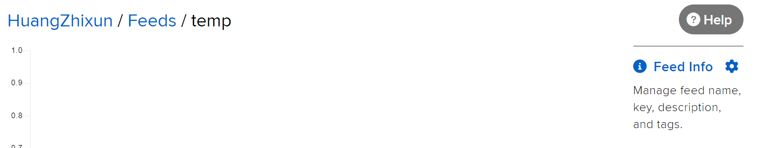
加入”訂閱Topic”積木
取得”訂閱Topic”積木的資料：按下 temp→Feed Info

Slide 20
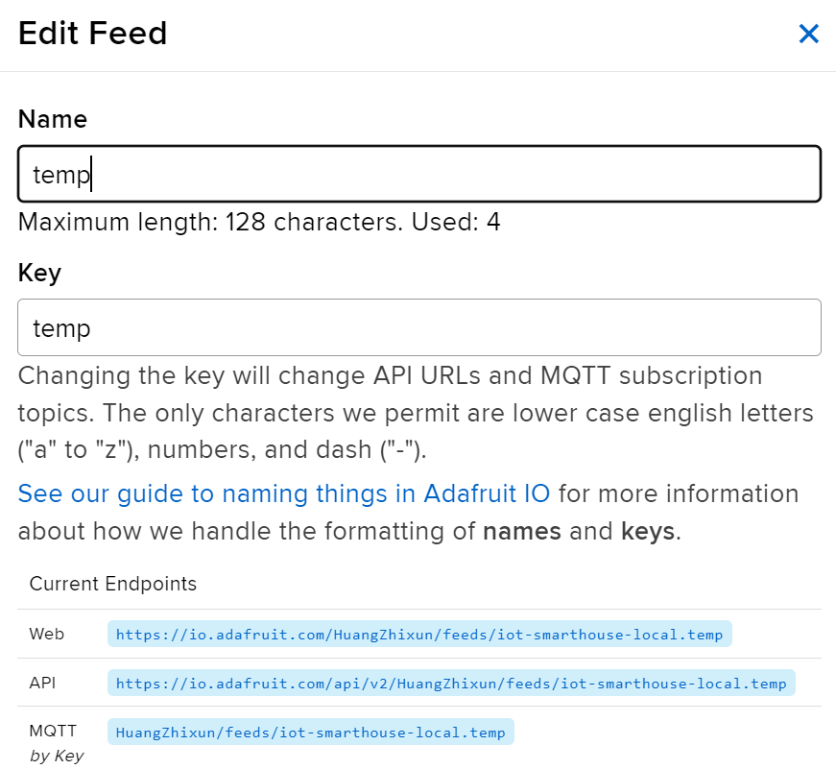

加入”訂閱Topic”積木
取得”訂閱Topic”積木的資料：
按下 temp→Feed Info→複製
MQTT by key值，貼在”訂閱
Topic”積木中

Slide 21
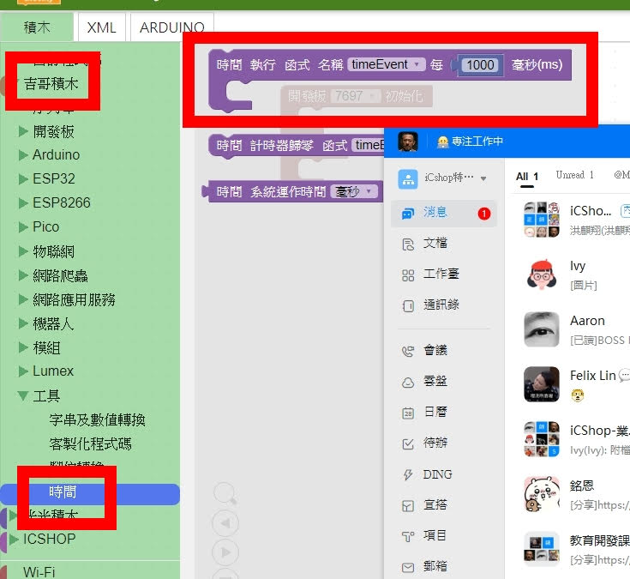
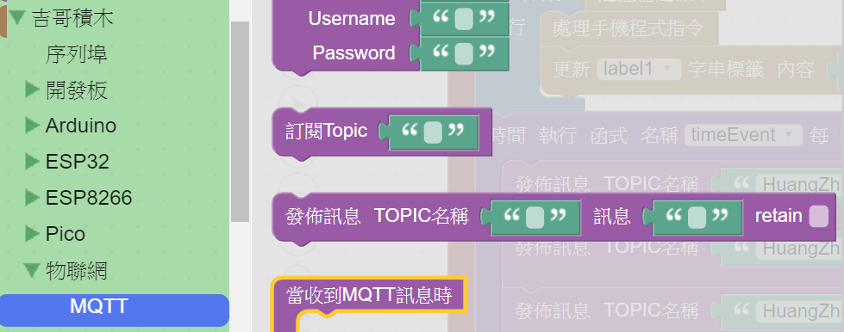
加入”發佈Topic”積木
1.在重複執行中加入時間函數
2.加入”發佈訊息Topic名稱”積木

Slide 22
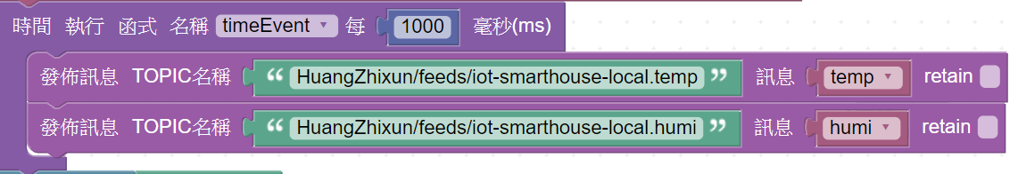
加入”發佈Topic”積木
3.填入TOPIC名稱
4.填入訊息

Slide 23
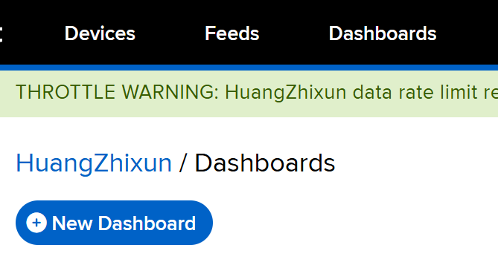
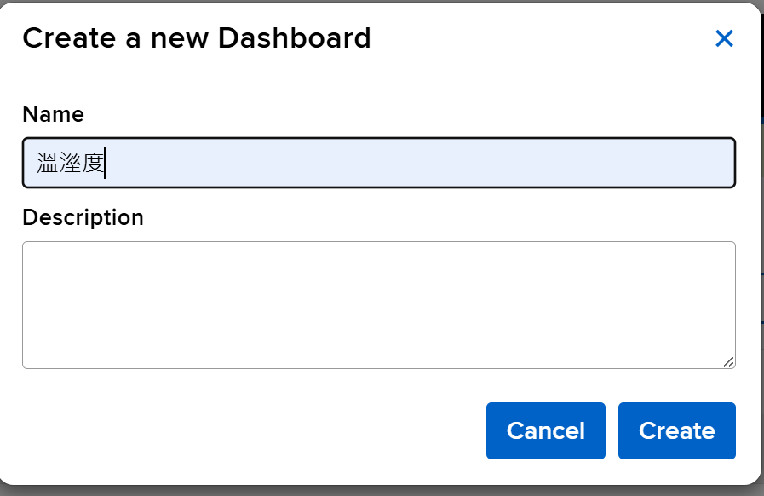
設定Dashboards
1.在adafruitIO網站按Dashboards →New Dashboards→名稱欄位填入：溫溼度→按”Creat”按鈕建立Dashboards

Slide 24
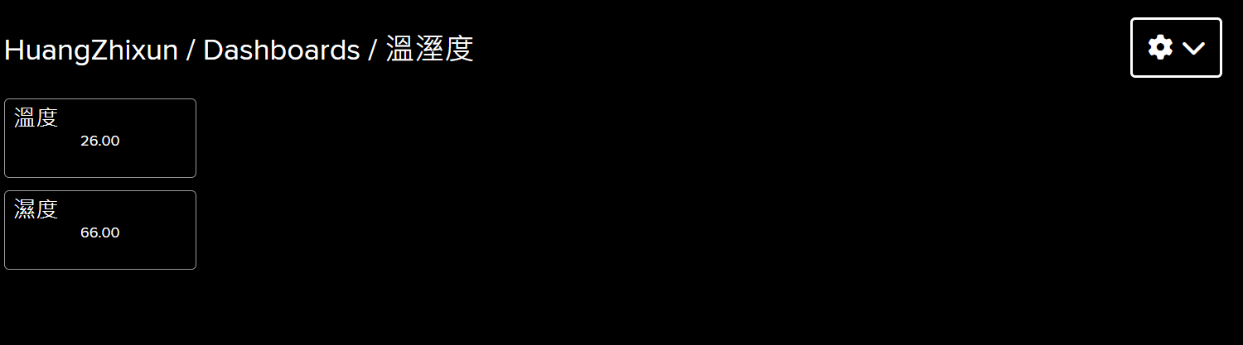
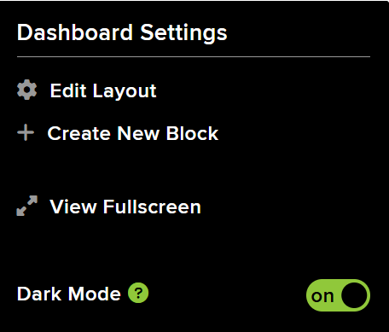
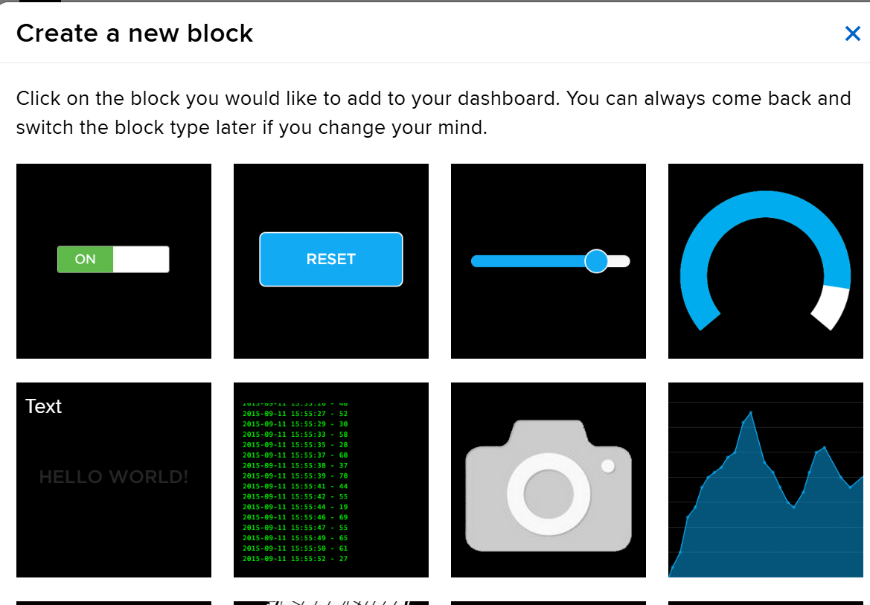
設定Dashboards
2.在Dashboards中加入顯示元件：1.按修改按鈕→2.按Create New Block →建立2個Text及1個Stream Block

Slide 25
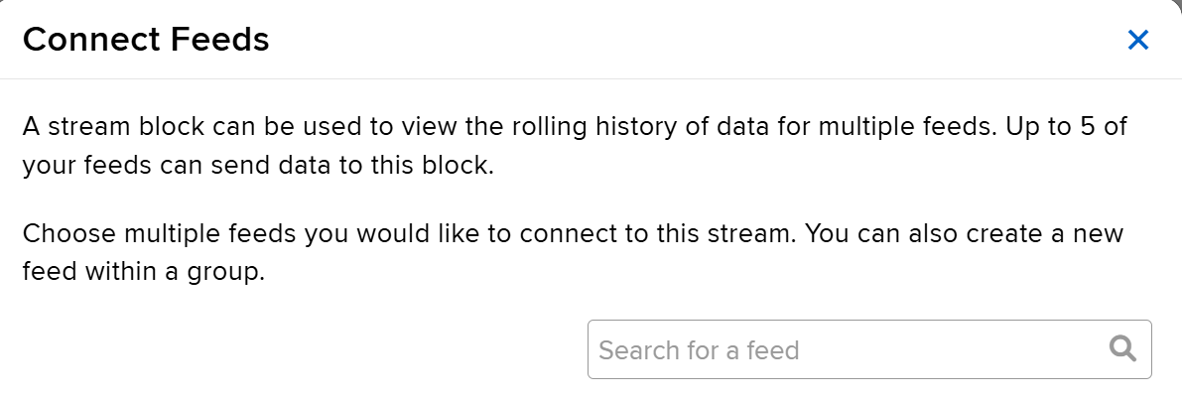
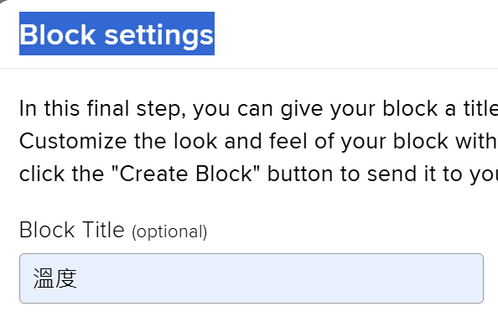
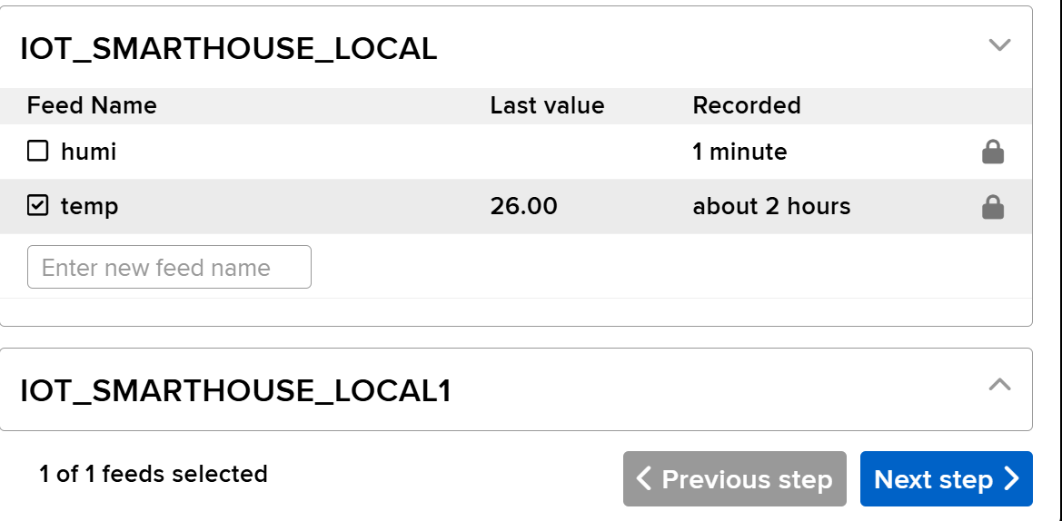
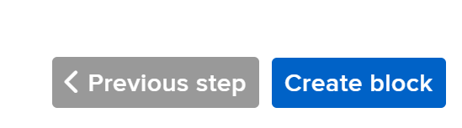
設定Dashboards
3.Text Block設定：在Connect Feeds的IOT_SMARTHOUSE_LOCAL中選擇 temp→按Next step→在Block Settings中Block Title中輸入”溫度”→按Create block建立Text Block(humi及stream(同時勾選 temp及humi )步驟相同)

Slide 26
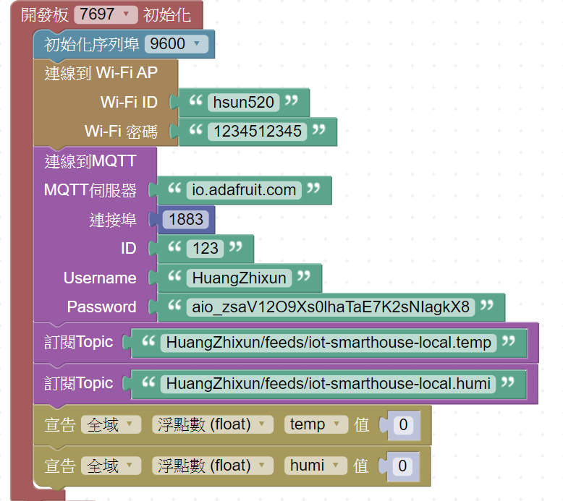
上傳溫溼度資料
至雲端平台程式
積木

Slide 27
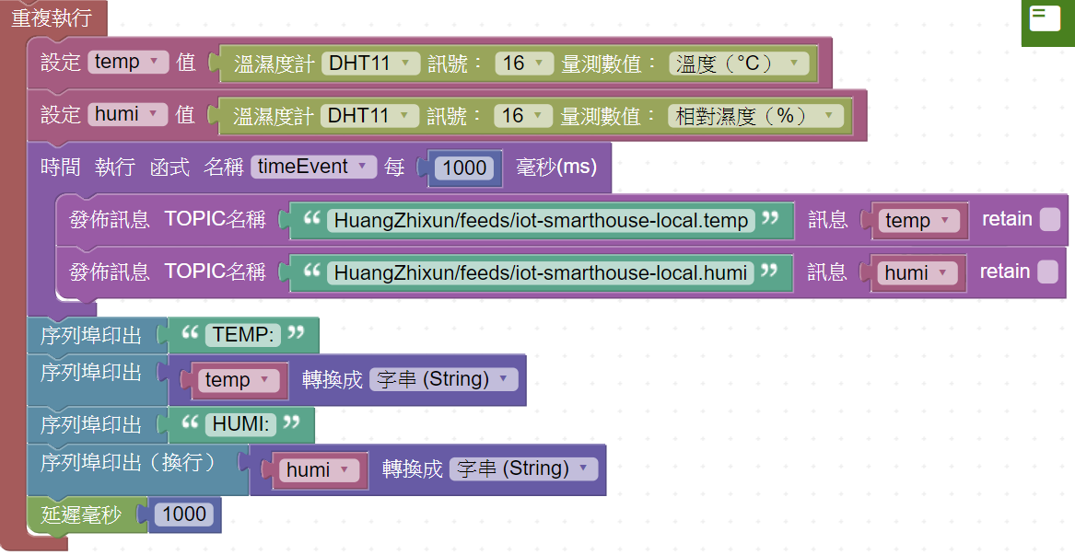
上傳溫溼度資料至雲端平台程式積木
10
10

Slide 28
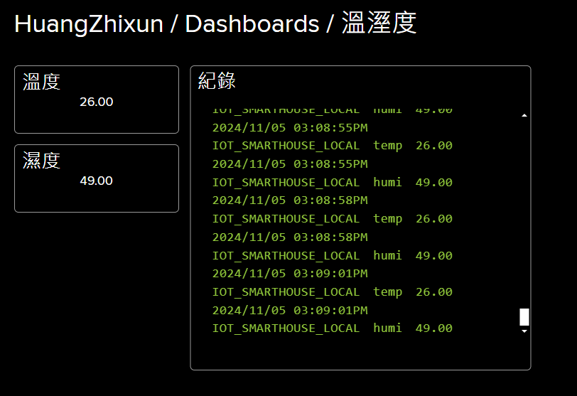
上傳溫溼度資料至雲端平台結果

